Slide 1
以斯帖記研讀

Slide 2
對你來說，
你最印象深刻的節日
是哪個？

Slide 3
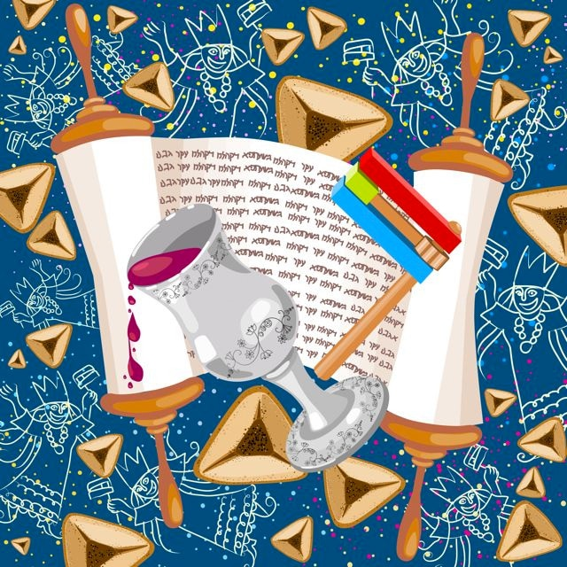
普珥日
7 亞 哈 隨 魯 王 十 二 年 正 月 ， 就 是 尼 散 月 ， 人 在 哈 曼 面 前 ， 按 日 日 月 月 掣 普 珥 ， 就 是 掣 籤 ， 要 定 何 月 何 日 為 吉 ， 擇 定 了 十 二 月 ， 就 是 亞 達 月 。（以斯帖記 3:7）

Slide 4
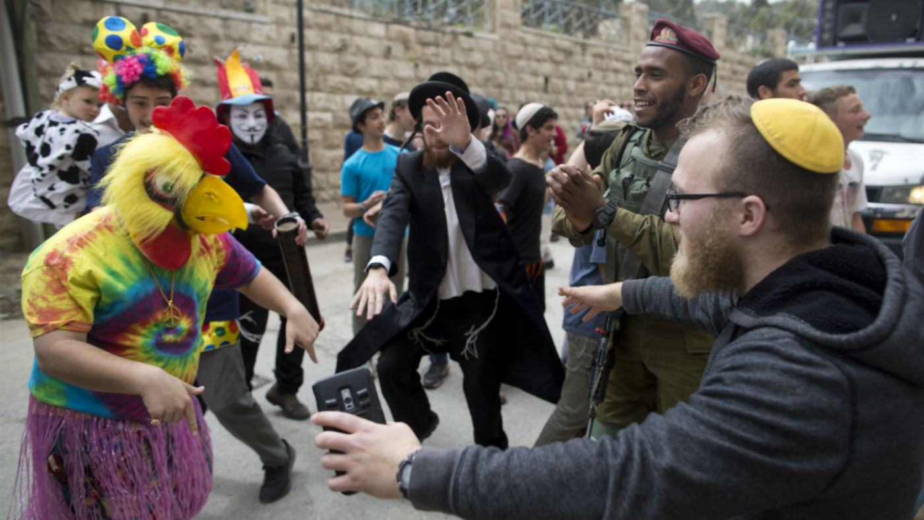
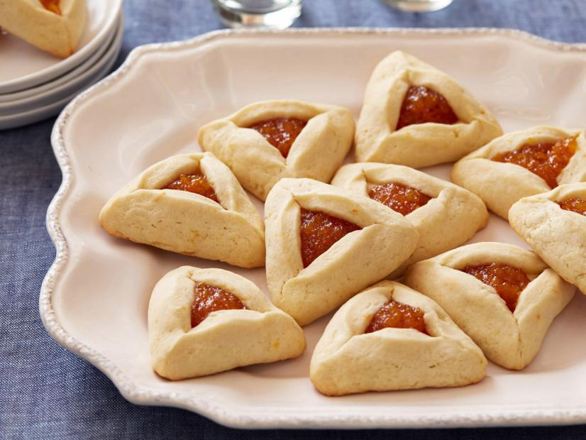
現代猶太人如何慶祝普珥日
大肆慶祝，猶太人能夠進行不同變裝，以及一系列喜慶巡邏
根據以斯帖記傳統的慶祝方式：設筵歡樂，彼此餽送禮物，賙濟窮人（5:20-22）
猶太人的慶祝方式：在會堂聆聽以斯帖記的經文（當聆聽到哈曼的名字就要作出一些動作）
不明文規定：飲酒直到不能分辨 ‘cursed be Haman’ and ‘blessed be Mordechai’

Slide 5
The Algemeiner
“Whether you believe it actually happened or not, the message of Purim is that people screw up, and life is unpredictable. It can be horrible. Even if we put our trust in God, who is not mentioned in the text, but works behind the scenes, we still have to do our part.”

Slide 6
以斯帖記經文大綱
A 序言與背景 (第一章)
B 王第一次的諭旨 (第二至三章)
C 末底改與哈曼之間的衝突 (第四至五章)
那一夜，王睡不着覺 (六1)
C’ 末底改勝過哈曼 (第六至七章)
B’ 王的第二次的諭旨 (第八至九章)
A’ 結語 (第十章)

Slide 7
以斯帖記的猶太人
以斯帖記的故事發生在公元前483年，即尼布甲尼撒王擄走猶大人後的第103年（參王下25:1-21），所羅巴伯率領首批被擄者返回耶路撒冷後的第54年（參拉1:1-2:70），亦是以斯拉率領第二批被擄者回歸耶路撒冷之前的25年（參拉7:1-10）。
不是每一個人都選擇跟隨所羅巴伯／以斯拉／尼希米回到耶路撒冷，那麼他們的生活又是怎樣？

Slide 8
研讀以斯帖記的兩個要點
「定例」Edict
王命，法例 a royal edict or statute:—commandment, commission, decree, law, manner.
1:8, 13, 15, 19; 2:8, 12; 3:8, 14, 15; 4:3, 8, 11, 16; 8:13, 14, 17; 9:1, 13, 14
波斯帝國的文化注重王的說話，一旦出口，就沒有更改的餘地。所有臣民只能夠跟隨，沒有商榷的餘地。
「不遵命」
瓦實提抗命 (1:15)
末底改違背命令（3:3）
以斯帖打破定例（5:1）
以斯帖再次打破定例（8:3）
仇敵的計劃被王的旨意打破（8:11）

Slide 9
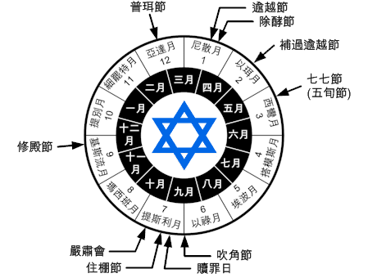
Notes:
猶太曆一般認為是在西元前359年由希勒爾二世的學者所制定。當時猶太人受波斯帝國統治。猶太帝國約於BC586亡於巴比倫後而成為巴比倫之囚，在受巴比倫的文化影響下，所制定的正式曆法揉合了巴比倫曆的太陽計法。制定出來的猶太曆在每19年加入7個閏年的計法（雖兩曆置閏位置有異），連每個月份的名稱都與巴比倫曆近似。
以往猶太曆是根據月亮週期而定，在吸收了巴比倫曆的太陽計法後，猶太曆的月份就按月亮計算，而年份就按太陽計算，結果就成為一套陰陽合曆的曆法。全世界的猶太教徒都依據猶太曆計算猶太教的節日

Slide 10
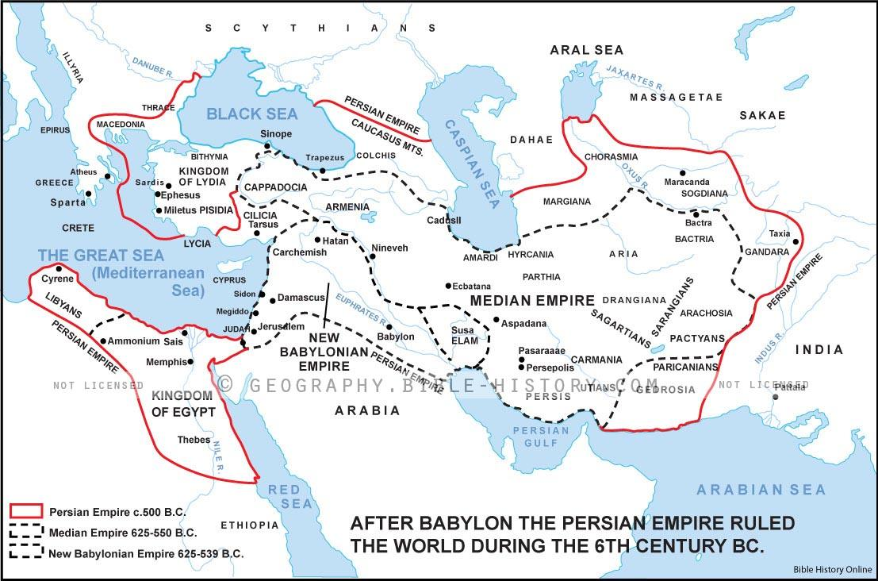
Notes:
亞哈隨魯，波斯帝國（486-465 B.C.）的執政者。亞哈隨魯是希伯來文，在希臘文是「薛西」（Xeres）。釋經學者相信大多相信他跟以斯拉記所記載的亞達薛西王是同一個人。書中的「印度」相當於現代的巴勒斯坦，而「古實」是尼羅河上游的一個地區。作者使用「省」，而不是當代通用的字眼「行政區」，目的是凸顯帝國的聲威。

Slide 11
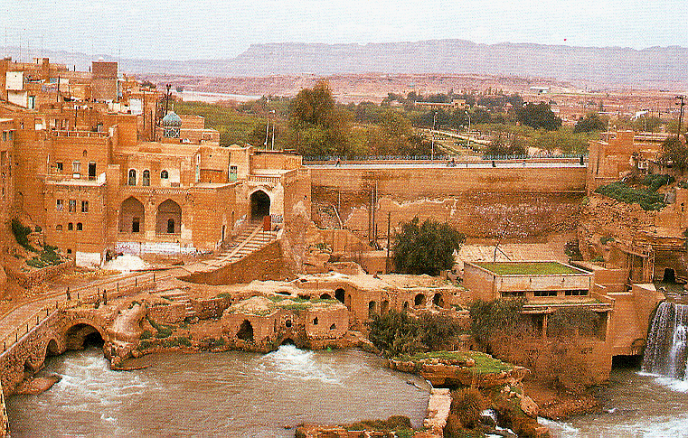
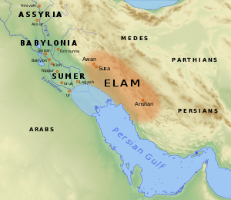
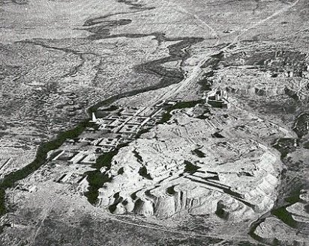
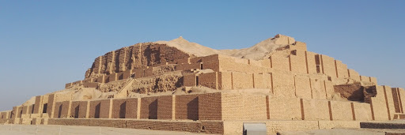
Notes:
書珊城是專門作為冬天避寒人的王宮，曾經是古代以攔國（Elam）的首都。在薛西登基，並且穩定政權以後，召集眾領袖和各省的貴族展示國家的勢力，以及商討預備進攻希臘的計劃。許多學者推論，180天的聚會吻合史學家希羅多德對薛西的記載：薛西在攻打希臘前三年也曾邀請全國的貴族及將領商討戰略計劃。

Slide 12
以斯帖記 1:5-8
5 這 日 子 滿 了 ， 又 為 所 有 住 書 珊 城 的 大 小 人 民 在 御 園 的 院 子 裡 設 擺 筵 席 七 日 。
6 有 白 色 、 綠 色 、 藍 色 的 帳 子 ， 用 細 麻 繩 、 紫 色 繩 從 銀 環 內 繫 在 白 玉 石 柱 上 ； 有 金 銀 的 床 榻 擺 在 紅 、 白 、 黃 、 黑 玉 石 鋪 的 石 地 上 。
7 用 金 器 皿 賜 酒 ， 器 皿 各 有 不 同 。 御 酒 甚 多 ， 足 顯 王 的 厚 意 。
8 喝 酒 有 例 ， 不 准 勉 強 人 ， 因 王 吩 咐 宮 裡 的 一 切 臣 宰 ， 讓 人 各 隨 己 意 。
Notes:
薛西王籍這180天向全國權貴炫耀他的財富。他另外還設下七天的筵席，作者透過這些描述讓讀者了解到王宮的奢華。波斯的王宮都是建在叢林滿佈的公園，四圍都是風景優美的庭園。第8節說到各人飲酒是照著「定例」，是君王的命令。這裡暗示了波斯人是按著君王的旨意而生活行事。

Slide 13
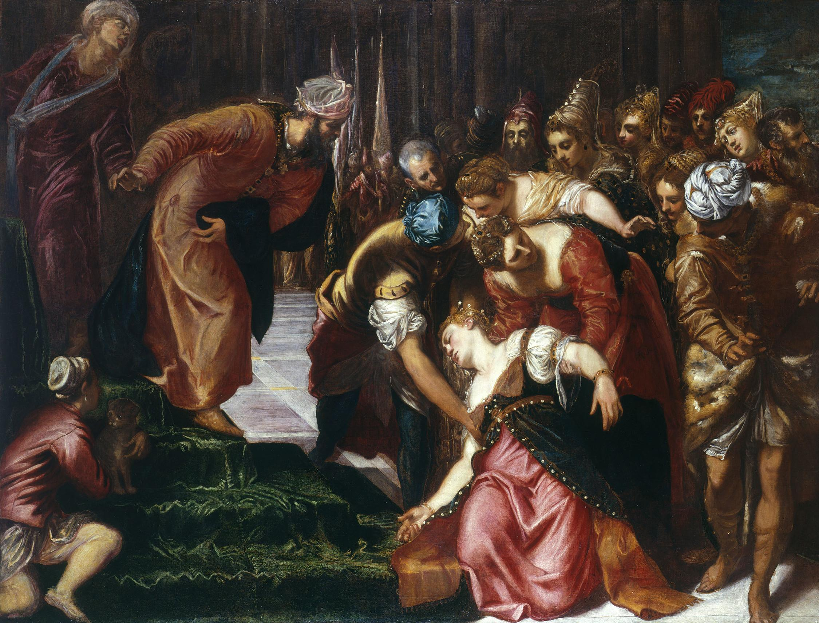
Notes:
9 王 后 瓦 實 提 在 亞 哈 隨 魯 王 的 宮 內 也 為 婦 女 設 擺 筵 席 。
10 第 七 日 ， 亞 哈 隨 魯 王 飲 酒 ， 心 中 快 樂 ， 就 吩 咐 在 他 面 前 侍 立 的 七 個 太 監 米 戶 幔 、 比 斯 他 、 哈 波 拿 、 比 革 他 、 亞 拔 他 、 西 達 、 甲 迦 ，
11 請 王 后 瓦 實 提 頭 戴 王 后 的 冠 冕 到 王 面 前 ， 使 各 等 臣 民 看 他 的 美 貌 ， 因 為 他 容 貌 甚 美 。
12 王 后 瓦 實 提 卻 不 肯 遵 太 監 所 傳 的 王 命 而 來 ， 所 以 王 甚 發 怒 ， 心 如 火 燒 。

Slide 14
以斯帖記 1:13-15
13 那 時 ， 在 王 左 右 常 見 王 面 、 國 中 坐 高 位 的 ， 有 波 斯 和 瑪 代 的 七 個 大 臣 ， 就 是 甲 示 拿 、 示 達 、 押 瑪 他 、 他 施 斯 、 米 力 、 瑪 西 拿 、 米 母 干 ， 都 是 達 時 務 的 明 哲 人 。 按 王 的 常 規 ， 辦 事 必 先 詢 問 知 例 明 法 的 人 。 王 問 他 們 說 ：
14 a
15 「 王 后 瓦 實 提 不 遵 太 監 所 傳 的 王 命 ， 照 例 應 當 怎 樣 辦 理 呢 ？ 」
Notes:
B

Slide 15
以斯帖記 1:16-20
16 米 母 干 在 王 和 眾 首 領 面 前 回 答 說 ： 王 后 瓦 實 提 這 事 ， 不 但 得 罪 王 ， 並 且 有 害 於 王 各 省 的 臣 民 ；17 因 為 王 后 這 事 必 傳 到 眾 婦 人 的 耳 中 ， 說 ： 『 亞 哈 隨 魯 王 吩 咐 王 后 瓦 實 提 到 王 面 前 ， 他 卻 不 來 』 ， 他 們 就 藐 視 自 己 的 丈 夫 。18 今 日 波 斯 和 瑪 代 的 眾 夫 人 聽 見 王 后 這 事 ， 必 向 王 的 大 臣 照 樣 行 ； 從 此 必 大 開 藐 視 和 忿 怒 之 端 。19 王 若 以 為 美 ， 就 降 旨 寫 在 波 斯 和 瑪 代 人 的 例 中 ， 永 不 更 改 ， 不 准 瓦 實 提 再 到 王 面 前 ， 將 他 王 后 的 位 分 賜 給 比 他 還 好 的 人 。20 所 降 的 旨 意 傳 遍 通 國 （ 國 度 本 來 廣 大 ） ， 所 有 的 婦 人 ， 無 論 丈 夫 貴 賤 都 必 尊 敬 他 。 」

Slide 16
瓦實提的抗命
當人被怒氣沖昏頭腦的時候，最明顯的就是情緒被放大
諷刺地表達王命的荒謬
我們在日常生活中會否容易放大我們的情緒？

